Slide 1
Eco Maps Um site para ajudar a melhorar o Meio Ambiente
Mel Beatriz
Andre Luiz
Guilherme
Natan

Slide 2
O que é nosso site
Nosso site e aplicativo é uma forma de ajudarmos os cidadãos com o descarte de materiais recicláveis de uma forma correta e eficaz.

Slide 3
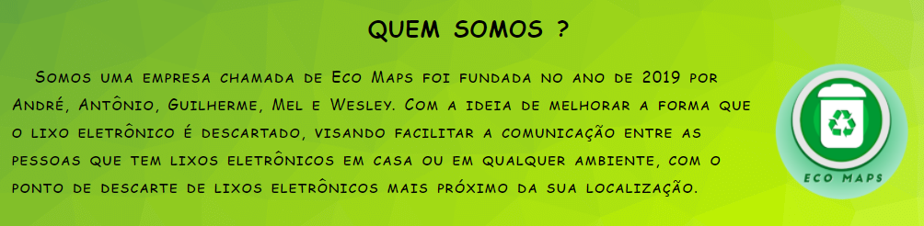
Quem Somos?

Slide 4
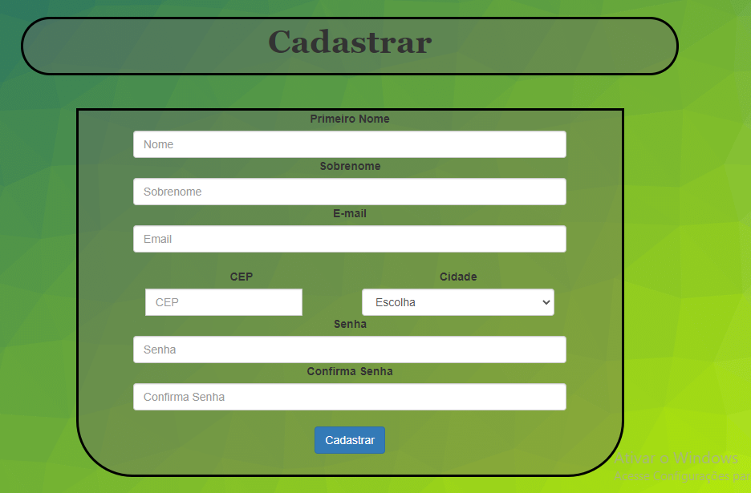
Como faço para conseguir aonde é o local mais próximo do descarte do lixo? Você vai fazer uma cadastro antes colocando alguns dos seus dados pessoais

Slide 5

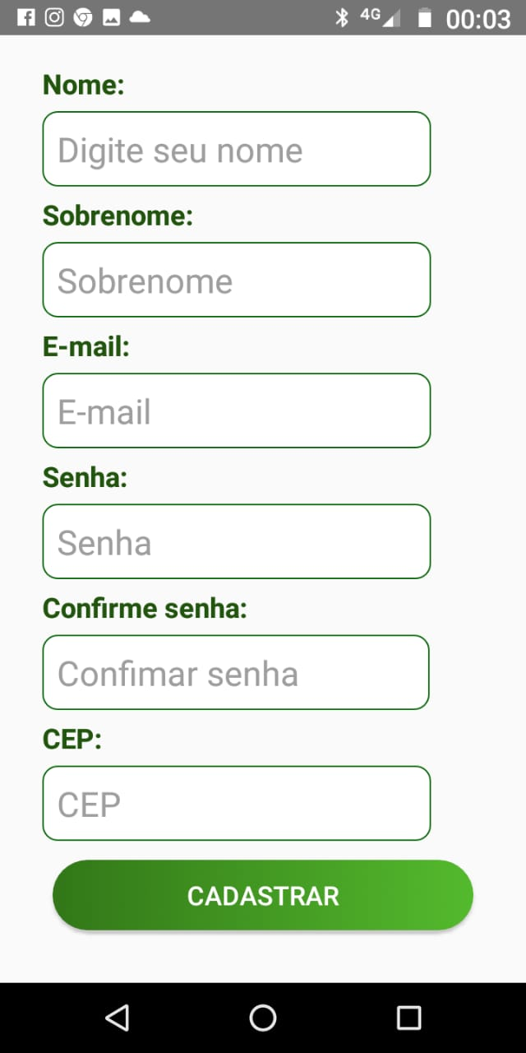



A partir desses dados saberemos qual é o local mais próximo para você descartar seu lixo reciclável Na imagem do lado mostramos a forma de cadastramento via mobile.

Slide 6
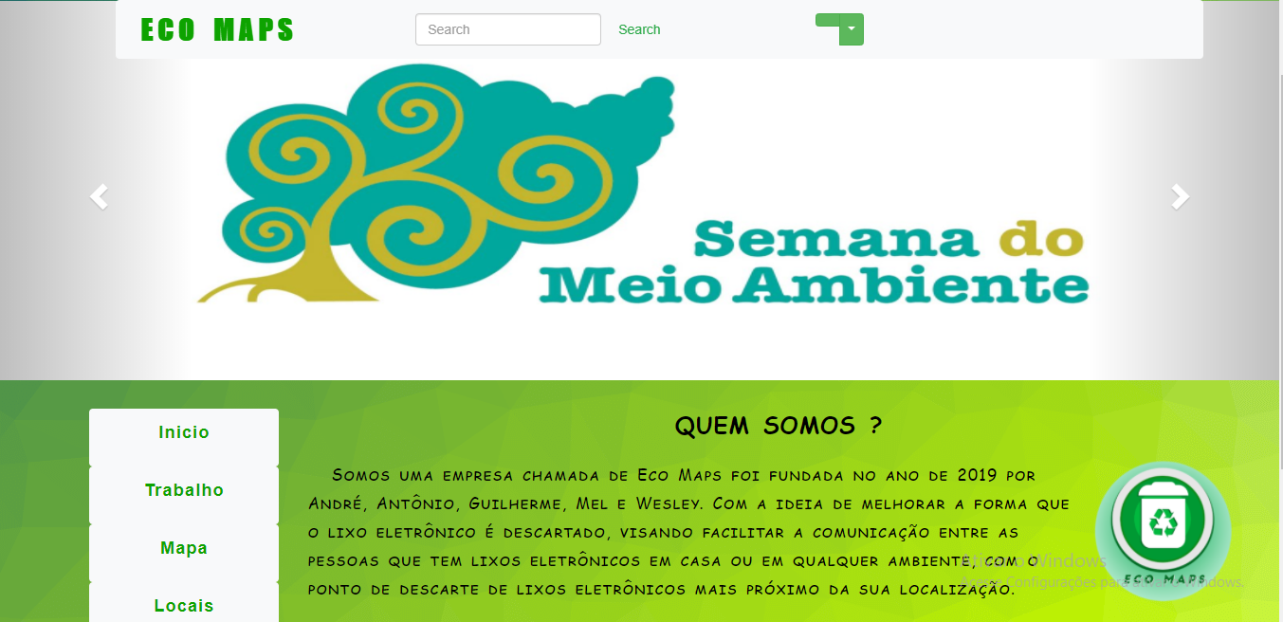
Depois que já tiver efetuado o login Você será direcionado direto para nossa pagina. Para saber aonde é feito o descarte só apertar na aba mapa

Slide 7
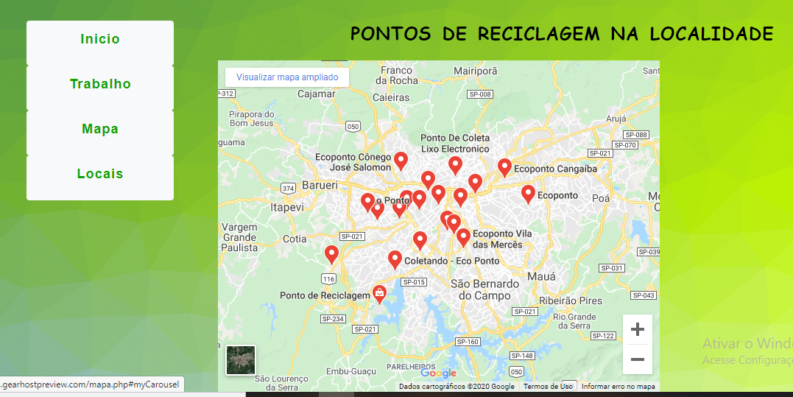
Com os dados que a pessoa fez o cadastro pegamos e damos um mapa para ela mostrando os pontos de de descarte de lixo reciclavel mais proximos

Slide 8
Nosso site e aplicativo é um meio de ajudar as pessoas com o descarte de seus lixos de maneira eficaz e sem causar problemas para o Meio Ambiente
FIM

